Slide 1
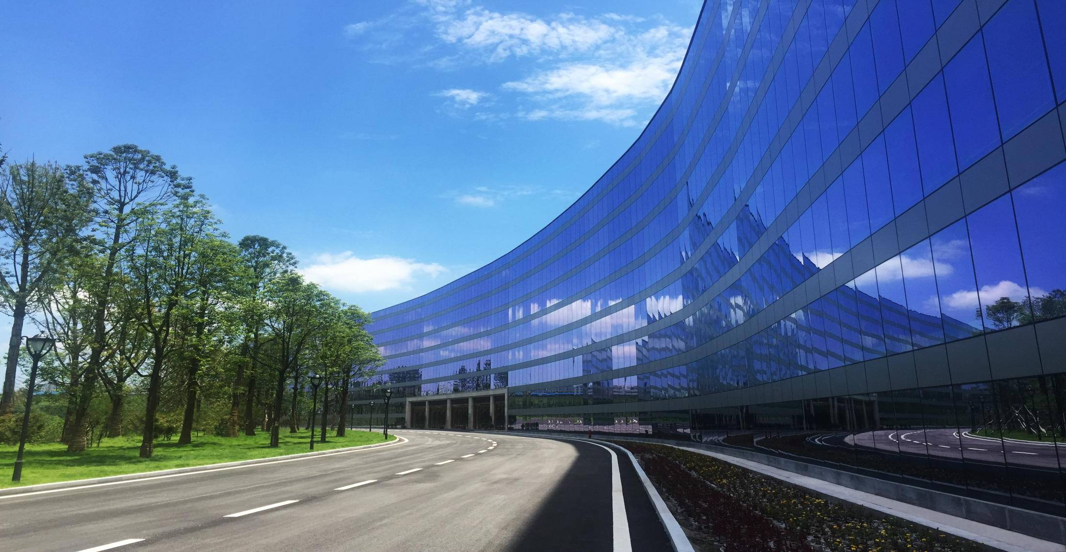
TAIJI
太极集团
2020
2018
太极大药房工作总结
工作计划
银河北街店
汇报人：****
部门：*****
汇报人：代志斌
太极藿香正气液生产基地
太极藿香正气液生产基地

Slide 2
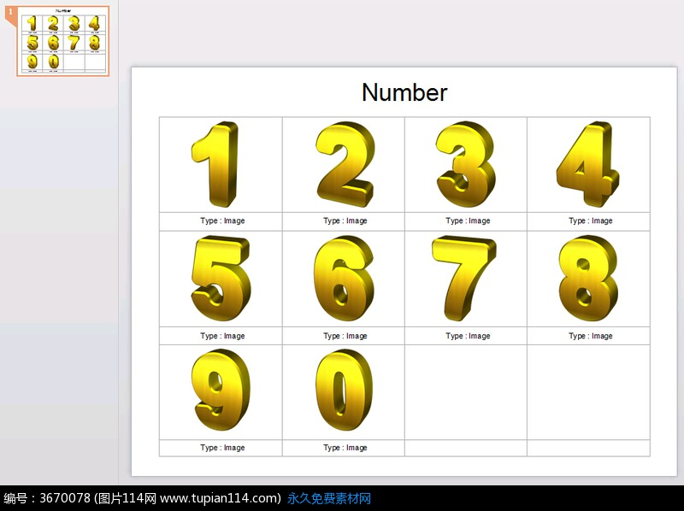
目 录
回望2019
展望2020

Slide 3
2019年销售数据
单位：万元 | 销售 | 毛利 | 客流 | 会员销售 | 会员销售毛利 | 会员销售占比
2018年 | 152 | 41.39 | 23533 | 112.85 | 29.15 | 74.24%
2019年 | 347.8 | 92.79 | 52175 | 270.3 | 68.59 | 77.71%
增幅 | 128.81% | 124.18% | 121.70% | 139.52% | 135.30% | 4.67%
TAIJI 太极集团

Slide 4
2019年是充满艰辛及挑战的一年.但是在公司领导和片区刘姐的正确指导下,在公司各部门的通力配合支持下,银河北街在人员变动频繁的情况下通过全体姐妹的共同努力19年完成销售347.8万元，毛利92.79万元，毛利率26.72%,交易笔数达5.21万笔. 同期日均销售增长2306元，日均客流增长32笔，积极宣传会员服务，19年会员销售270.3万，会员销售毛利68.59万，会员消费占比77.71%，有效会员人数达8800人。
TAIJI TAIJI 团
TAIJI 太极集团
TAIJI 太极集团

Slide 5
虽然取得了一点点小小的成绩,但我知道这只是我们万里长征第一步,要想面对竞争异常激烈的市场,成为顾客心目中真正的健康顾问我们还任重道远.针对19年的工作主要有以下几点和大家一起分享：
1、提高执行力.认真贯彻公司的经营方针,同时将公司的各项经营策略并及时的通过早会、交接班以及钉钉、微信群等传达给每个员工，起好承上启下的桥梁作用，与公司领导的目标方向尽可能达到共识，从而提高执行力。
2、提高凝聚力。19年门店员工变动频繁，做好新员工的思想工作，团结好店内员工，充分调动和发挥员工的积极性，了解每一位员工的优点所在，并发挥其特长，做到量才适用。大家齐心协力才能把工作稳步推进向前。
TAIJI TAIJI 团
TAIJI 太极集团
TAIJI 太极集团

Slide 6
3、做好员工的表率，带习好新员工。不断地向新员工灌输企业文化，教育员工有全局意识，做事情要从公司整体利益出发，切实地把微笑服务从心开始落到实处。新员工快速地成长为门店也注入了新的活力，为公司储备更多的后备店长是我义不容辞的责任。
4、面对竞争我们无畏无惧。一墙之隔的乐源堂走的是低价的路线，平时我们通过各种渠道了解同行业信息，了解顾客的购物心理以及周边顾客的消费需求，做到知己知彼，心中有数，及时通过活动弥补，工作起来也就没那么被动了。
TAIJI TAIJI 团
TAIJI 太极集团
TAIJI 太极集团

Slide 7
5、周到细致的会员服务：为了给顾客创造良好的购物环境，我们每天做好日常的基础工作：卫生、陈列、免费茶水试饮等都一点不马虎。微信顾客越来越多，顾客的信赖也越稳固。给我印象最深的是华侨城的一位顾客，他楼下就有海王星辰和一家私人药房，但自从在银河北街店购买了一次药品并添加了门店微信后就经常咨询我们并好几次让我们送货上门还介绍了好几个朋友到我们门店来咨询和购药。我曾很认真地询问过他是什么吸引了他，他说：是你们的专业和热情打动了我，每次你都用标签把每种药的服用方法写得很仔细，注意事项也交待得很清楚，我不缺钱，楼下也有药房，但他们只是卖药从不会多说什么，而我需要知道你们介绍的产品我是否值得购买，我用得是否放心！你们给了我想知道的，我放心，当然选择你们太极了。顾客的褒奖是对我们工作最大的肯定。这也坚定了我们在以后的工作中一定要把握好优质会员的服务，让星星之火可以燎原的更广，进一步提高太极大药房在顾客心目中的形象。
TAIJI 太极集团

Slide 8
2020年
知行合一
克勤克专
不找借口找方法
紧跟领导的步伐
不抱怨，不埋怨
砥砺前行
空杯心态
遇见更好的自己
2020我信我行
TAIJI TAIJI 团
TAIJI 太极集团
TAIJI 太极集团

Slide 9
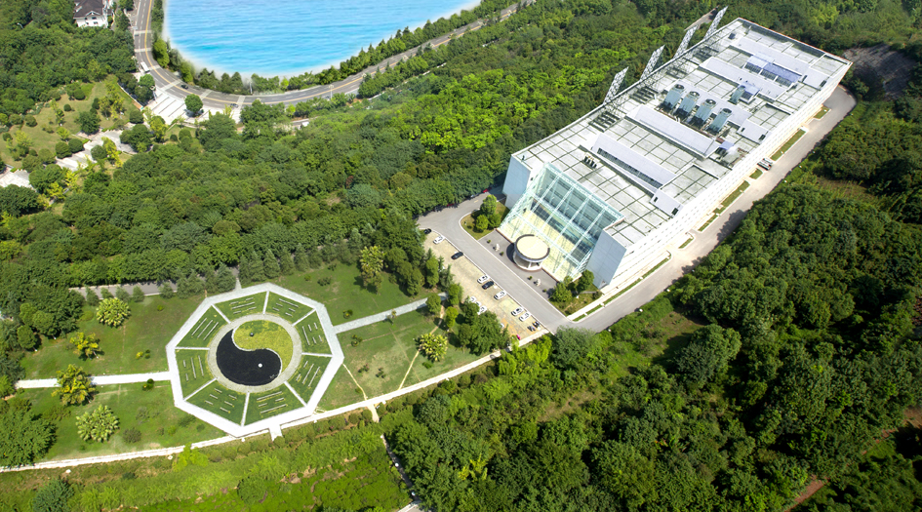
TAIJI
太极集团
THANKS
谢 谢
太极急支糖浆生产基地

